Slide 1


Prolog – Puissance 4
H4404
Guillaume ABADIE
Nicolas BUISSON
Louise CREPET
Rémi DOMINGUES
Aline MARTIN
Martin WETTERWALD
Enseignants
Jean-François BOULICAUT
Mehdi KAYTOUE
Powerpoint Templates

Slide 2
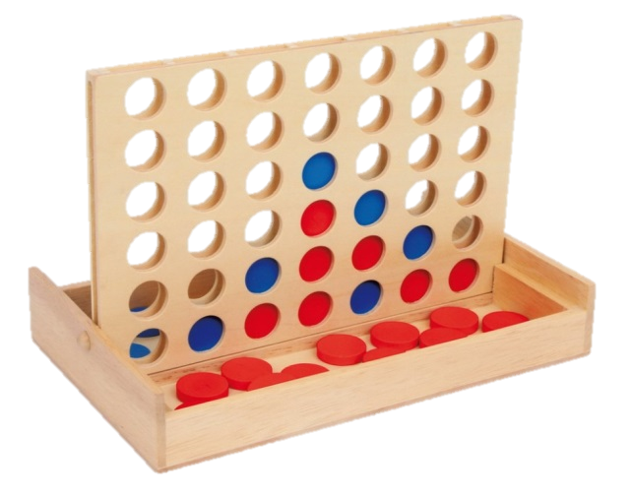
Le Puissance 4
Quatre joueurs pour jouer au Puissance 4 :
un joueur explorant l’arbre des possibilités des coups
un joueur aléatoire
un joueur aléatoire équipé d’euristiques
une IA utilisant un moteur d’inférence

Slide 3
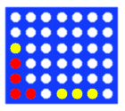
Règles du jeu et stratégie gagnante
Un joueur de Puissance 4 remporte la partie lorsqu’il aligne quatre de ses pions.
Stratégie gagnante : l’adversaire doit se retrouver bloqué entre deux alignements gagnants différents durant son tour.
Exemple :

Slide 4
Listes des modules
Le Puissance 4 est divisé en plusieurs modules :
game : contient les prédicats de mécanique de jeu (lancement d’une partie, gestion de la grille, etc…)
player : contient les prédicats des différents joueurs
ai : contient les prédicats utiles à la réalisation du moteur d’inférence
test : contient les prédicats de tests

Slide 5
Les joueurs
Joueur aléatoire : joue de manière aléatoire sur la grille
Joueur aléatoire muni d’heuristiques : vérifie si un coup gagnant ou bloquant la victoire adverse est disponible, sinon joue de manière aléatoire
Joueur parcourant l’arbre des possibilités » : parcourt l’arbre des possibilités de jeu et choisit le meilleur coup
IA moteur d’inférence : retient les stratégies gagnantes à chaque match perdu pour les réutiliser ensuite
Interface utilisateur : permet à un être humain de jouer
Le prédicat gameProcess(Player1, Player2, Result) permet de lancer un match entre deux joueurs (IA ou humain) et donne le résultat avec Result

Slide 6
L’intelligence artificielle
Moteur d’inférence : apprend de ses erreurs passées.

Slide 7
L’intelligence artificielle
Contenu d’un schema
- position relative des jetons gagnants
- position relative des coups gagnants

Slide 8
L’intelligence artificielle
Parcours de l’arbre des possibilités :
Pour chaque colonne, l’IA évalue le coup le plus intéressant, c’est-à-dire le coup permettant l’alignement du plus de pions possible dans un intervalle le plus petit possible.

Slide 9
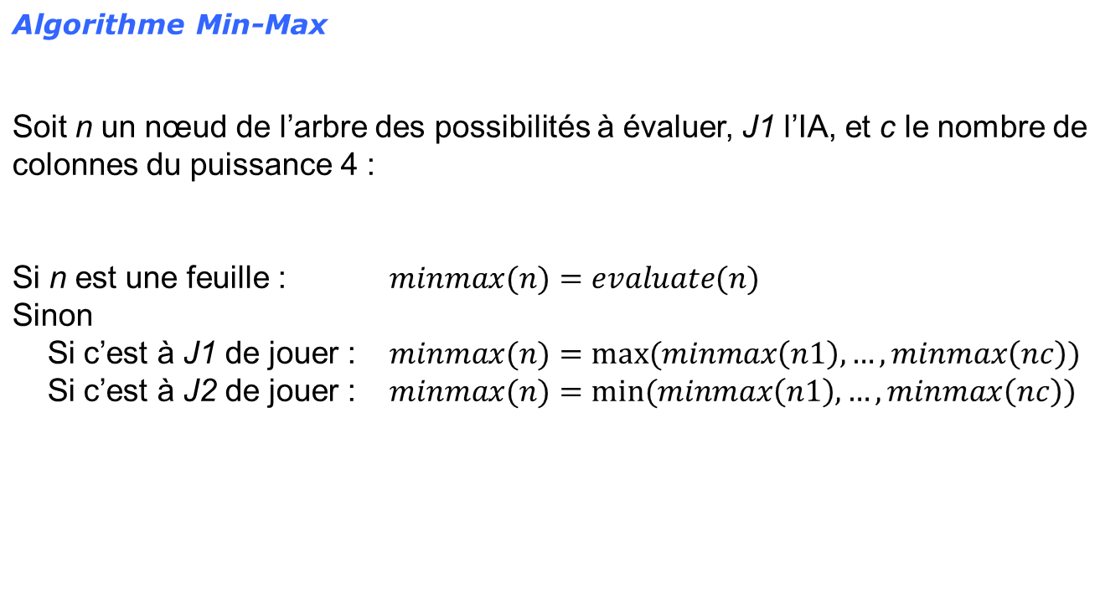
L’intelligence artificielle

Slide 10
L’intelligence artificielle
Algorithme Min-Max
r
5
J1 (max)
5
2
n1
n2
n3
3
J2 (min)
12
10
3
5
8
10
11
2
12

Slide 11
L’intelligence artificielle
Fonction d’évaluation du joueur IA
Objectif : Maximiser les alignements
Comment :
À partir du pion joué :
- Noter l’alignement de pions maximal dont il fait partie
- Sinon, noter la distance minimal au pion de même couleur le plus proche
Notation :
Alignements Distance
2 cases : 10 1 case : 20
3 cases : 100 2 cases : 10
4 cases : 1000 3 cases : 5

Slide 12
L’intelligence artificielle
Fonction d’évaluation du joueur adverse
Objectif : Bloquer les alignements adverses
Comment :
À partir du pion joué, noter le plus grand alignement adverse adjacent
Notation :
Alignements
1 case : 5
2 cases : 50
3 cases : 500

